Slide 1
ДОКЛАД НАЧАЛЬНИКА ОТДЕЛА ДОСУДЕБНОГО УРЕГУЛИРОВАНИЯ НАЛОГОВЫХ СПОРОВ УФНС РОССИИ ПО МОСКОВСКОЙ ОБЛАСТИ Н.В. МАСЛОВОЙ
УПРАВЛЕНИЕ ФЕДЕРАЛЬНОЙ НАЛОГОВОЙ СЛУЖБЫ ПО МОСКОВСКОЙ ОБЛАСТИ
«Досудебный порядок урегулирования налоговых споров как способ снижения конфликтности между налогоплательщиками и налоговыми органами. Результаты работы территориальных налоговых органов по досудебному урегулированию налоговых споров в 2020 году»
МОСКВА
25.02.2021

Slide 2
Задача досудебного урегулирования налоговых споров – обеспечить развитие обратной связи с налогоплательщиками.
Взаимодействие с налогоплательщиками в части досудебного урегулирования налоговых споров, реализовано посредством сервисов официального сайта ФНС России www.nalog.ru:
- «Узнать о жалобе»,
- «Решения по жалобам»,
Приказом ФНС России от 20.12.2019 № ММВ-7-9/645@ утверждены порядок представления компаниями и индивидуальными предпринимателями жалоб в электронной форме по ТКС, формы, форматы, порядок их заполнения, а также форма направления решений и извещений налоговых органов по ним в электронном виде.

Slide 3
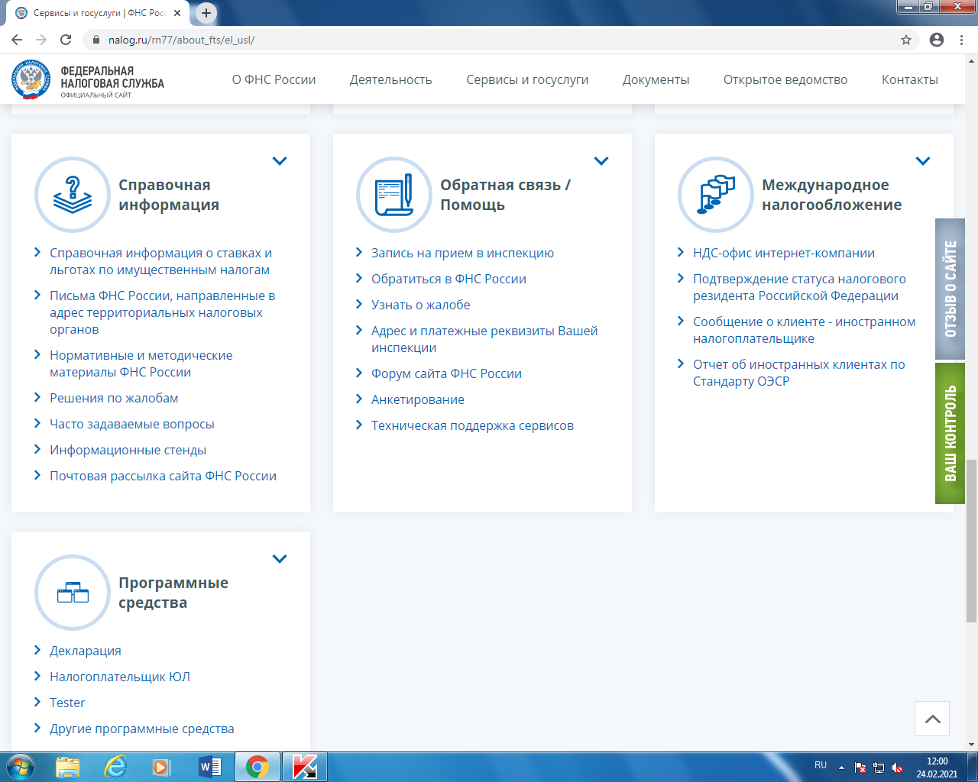
Интернет-сервис "Узнать о жалобе" позволяет налогоплательщикам получить информацию о ходе и результатах рассмотрения поступивших в ФНС России и Управления ФНС России по субъектам Российской Федерации обращений (жалоб, заявлений, предложений).

Slide 4
Интернет - сервис "Решения по жалобам" предоставляет налогоплательщикам возможность просмотра в свободном доступе решений, вынесенных вышестоящими налоговыми органами по результатам рассмотрения жалоб (апелляционных жалоб).

Slide 5
Приказ ФНС России от 20.12.2019 № ММВ-7-9/645@ «Об утверждении формы жалобы (апелляционной жалобы) и порядка ее заполнения, а также форматов и порядка представления жалобы (апелляционной жалобы) и направления решений (извещения) по ним в электронной форме.
Реализована возможность формирования в электронной форме и направления по ТКС решения по результатам рассмотрения жалобы.
В 2020 году количество жалоб, направленных налогоплательщиками в порядке, предусмотренном приказом ФНС России от 20.12.2019 № ММВ-7-9/645@, составило 9,5 % от всех поступивших жалоб, в том числе в электронном виде.

Slide 6
Благодарю за внимание!

